Slide 1
মাল্টিমিডিয়া শ্রেণি কক্ষে সবাইকে শুভেচ্ছা

Slide 2
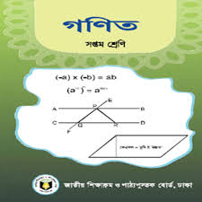
মোঃ মিজানুর রহমান
সিনিয়র শিক্ষক(গণিত)
বেতদিঘী উচ্চ বিদ্যালয়
ফুলবাড়ী,দিনাজপুর।
মোবাইল নং-০১৭১৮৮৯৯৪৭৮
Email: mizanurrahmanbd88@gmail.com
শ্রেণিঃ ৭ম
বিষয়ঃ গণিত
অধ্যায়ঃ অষ্টম
সময়ঃ ৫০ মিনিট
তারিখঃ ০৬/১০/২০২০খ্রি.

Slide 3
এসো আমরা একটি ভিডিও দেখি-

Slide 4
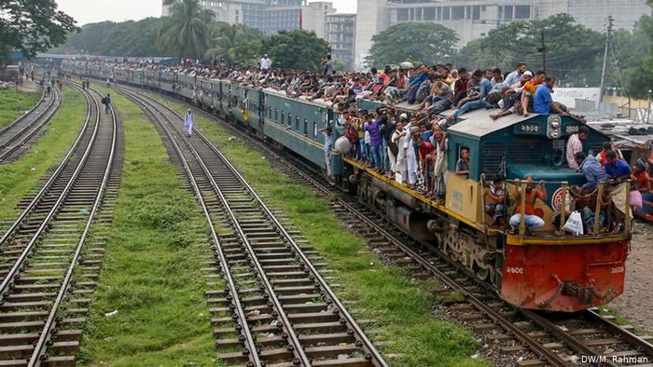
নিচে ছবিতে রেল লাইন গণিতের কোন পাঠের সাথে মিল আছে?

Slide 5
সমান্তরাল সরলরেখা

Slide 6
শিখনফল
এই পাঠ শেষে শিক্ষার্থীরা---
সমান্তরাল সরলরেখা ও ছেদক কি বলতে পারবে।
দুইটি সরলরেখা সমান্তরাল হওয়ার শর্ত বর্ণনা করতে পারবে।
দুইটি সরলরেখা সমান্তরাল হওয়ার শর্ত প্রমাণ করতে পারবে।

Slide 7
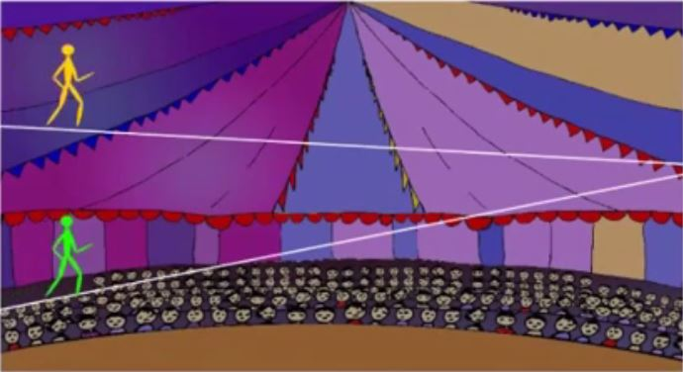
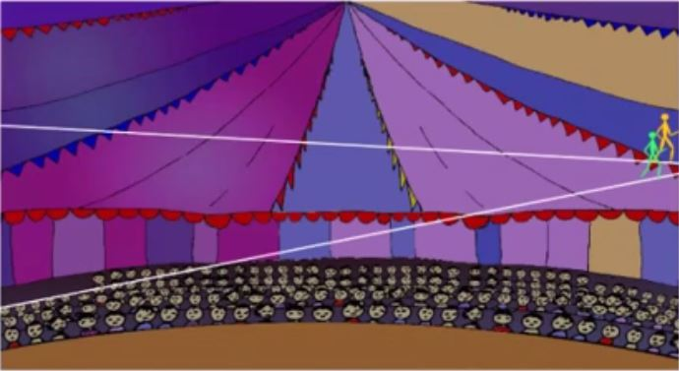
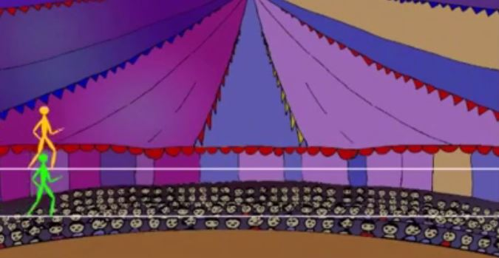
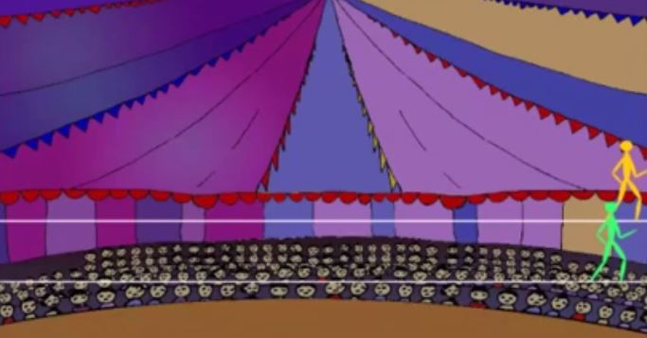
প্রথম ক্ষেত্রঃ
দ্বিতীয় ক্ষেত্রঃ
প্রশ্নঃ তোমরা কি বলতে পারবে,কেন ছেলে দুইটি প্রথম ক্ষেত্রে মিলিত হতে পারল কিন্তু দ্বিতীয় ক্ষেত্রে মিলিত হতে পারল না?
উত্তরঃ প্রথম ক্ষেত্রে ছেলে দুইটি নিজেদের মধ্যে সমান দূরত্ব বজায় রাখেনি। কিন্তু দ্বিতীয় ক্ষেত্রে ছেলে দুইটি সমান দূরত্ব বজায় রেখে চলেছে ফলে পরস্পর মিলিত হতে পারেনি।

Slide 8
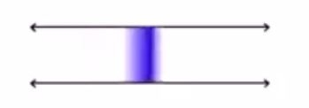
সমান্তরাল সরলরেখাঃ
যদি দুইটি সরলরেখা সর্বদাই সমান দূরত্ব বজায় রাখে,তবে ঐ সরলরেখাদ্বয় পরস্পর সমান্তরাল।

Slide 9
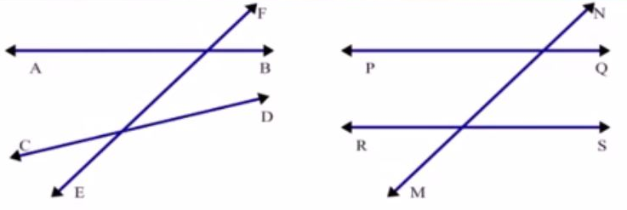
ছেদকঃ
কোনো সরলরেখা দুই বা ততোধিক সরলরেখাকে বিভিন্ন বিন্দুতে ছেদ করলে একে ছেদক বলে। চিত্রে,EF ও MN যথাক্রমে AB ও CD এবং PQ ও RS এর ছেদক।

Slide 10
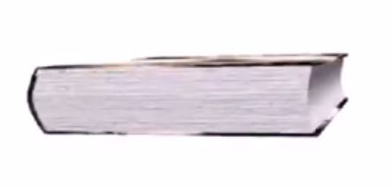
একক কাজ
বইটির কোথায় কোথায় সমান্তরাল সরলরেখা আছে?

Slide 11
LM ছেদকটি AB ও CD সরলরেখা দুইটির সাথে মোট আটটি কোণ তৈরি করেছে। কোণগুলোকে $∠1,∠2,∠3,∠4,∠5,∠6,∠7,∠8$ দ্বারা নির্দেশ করি। কোণগুলোকে অন্তঃস্থ ও বহিঃস্থ, অনুরূপ ও একান্তর এই চার শ্রেণিতে ভাগ করা যায়।

Slide 12
অনুরূপ কোণগুলোর বৈশিষ্ট্যঃ
(ক) কোণের কৌণিক বিন্দু আলাদা
(খ) ছেদকের এক্ই পাশে অবস্থিত।
একান্তর কোণগুলোর বৈশিষ্ট্যঃ
(ক) কোণের কৌণিক বিন্দু আলাদা
(খ) ছেদকের বিপরীত পাশে অবস্থিত
(গ) সরলরেখা দুইটির মধ্যে অবস্থিত।

Slide 13
দুইটি সমান্তরাল সরলরেখার একটি ছেদক দ্বারা উৎপন্ন প্রত্যেক অনুরূপ কোণ জোড়া সমান হবে।
দুইটি সমান্তরাল সরলরেখার একটি ছেদক দ্বারা উৎপন্ন প্রত্যেক একান্তর কোণ জোড়া সমান হবে।
দুইটি সমান্তরাল সরলরেখার একটি ছেদক দ্বারা উৎপন্ন ছেদকের একই পাশের অন্তঃস্থ কোণ দুইটি পরস্পর সম্পূরক।
সমান্তরাল সরলরেখার এই তিনটি ধর্ম আলাদাভাবে প্রমাণ করা যায় না। এদের যেকোনো একটিকে সরলরেখার সংজ্ঞা হিসেবে বিবেচনা করে বাকি দুইটি ধর্ম প্রমাণ করা যায়।
সংজ্ঞাঃ দুইটি সরলরেখার একটি ছেদক দ্বারা উৎপন্ন ও অনুরূপ কোণ জোড়া সমান হলে রেখাদ্বয় সমান্তরাল।

Slide 14
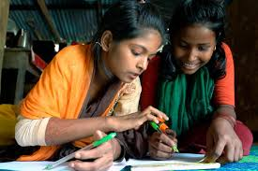
জোড়ায় কাজ
দুইটির সরলরেখা সমান্তরাল হওয়ার একটি শর্ত লিখ।

Slide 17
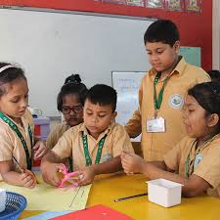
দলগত কাজ
একটি সরলরেখার উপর দুইটি বিন্দু নাও। রেখাটির বিন্দু দুইটিতে একই দিকে${ ৬০}^{০}$ এর সমান দুইটি কোণ আঁক। কোণদ্বয়ের অঙ্কিত বাহু দুইটি সমান্তরাল কিনা প্রমাণ কর।

Slide 18
মূল্যায়ন
১। সমান্তরাল সরলরেখা কাকে বলে?
২। ছেদক কাকে বলে?
৩। দুইটি সরলরেখা সমান্তরাল হওয়ার শর্তগুলো বল।

Slide 19
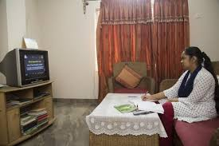
বাড়ির কাজ

Slide 20
ধন্যবাদ

